Slide 1
Організація
баз даних

Slide 2
Лекція №3
Моделювання даних. Модель « об’єкт – атрибут - зв’язок »

Slide 3
Основні види моделей:
а) модель предметної галузі (області);
б) модель даних;
в) модель бази даних.
Модель даних – це сукупність правил породження структур даних у часі, допустимих операцій над ними та обмежень цілісності, що визначає допустимі зв’язки, значення даних і послідовність їхньої зміни.

Slide 4
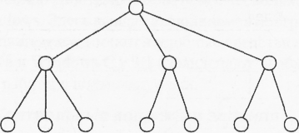
Ієрархічна модель даних
Ієрархічна модель даних базується на принципі субпідпорядкованості між елементами даних і являє собою деревовидну структуру (рисунок 3.1), яка складається з вузлів (сегментів) і дуг (гілок). Кожен вузол дерева це набір логічно взаємозв’язаних елементів даних, які описують конкретні об’єкти предметної області. Дерево в ієрархічній моделі впорядковане, тобто існують правила розміщення його вузлів і віток.
Рисунок 3.1 – Представлення зв’язків в ієрархічній моделі даних

Slide 5
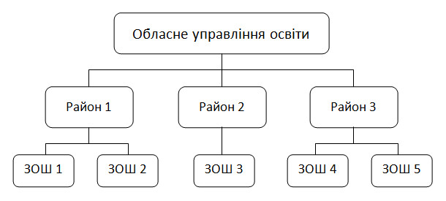
Рисунок 3.2 – Приклад ієрархічної моделі даних

Slide 6
Основні правила побудови ієрархічної моделі:
На найвищому рівні міститься вузол, який називається коренем.
Взаємозв’язки в ієрархічній моделі даних базується за принципом «корінний - породжений». Наприклад, вузол 2-го рівня залежить від вузла 1-го рівня і є породженим.
Кожен первинний вузол може мати кілька породжених.
В ієрархічній моделі даних реалізовано два типи взаємозв’язків: «один до одного» і «один до багатьох».
Доступ до кожного вузла відбувається через його породжений вузол.
Кожний примірник породженого вузла пов’язаний з вузлом первинним.
Примірник породженого вузла не може існувати, якщо відсутній первинний вузол.
При знищенні примірника первинного вузла знищується також пов’язані з ним примірники породжених вузлів.

Slide 7
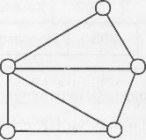
Мережева модель даних
Мережева модель є розширенням ієрархічного дерева даних. В ній нащадок може мати будь-яку кількість предків і навпаки: предок може мати будь-яку кількість нащадків. У мережевій моделі підтримуються всі три типи взаємозв’язків: «один до одного», «один до багатьох» та «багато до багатьох».
Рисунок 3.3 – Представлення зв’язків в мережевій моделі даних

Slide 8
Переваги мережевої та ієрархічної моделі: ефективність реалізації за показниками пам’яті та оперативності.
Недоліки мережевої та ієрархічної моделі: висока складність і жорсткість схеми бази даних, а також складність для розміщення та розуміння при обробці інформації.

Slide 9
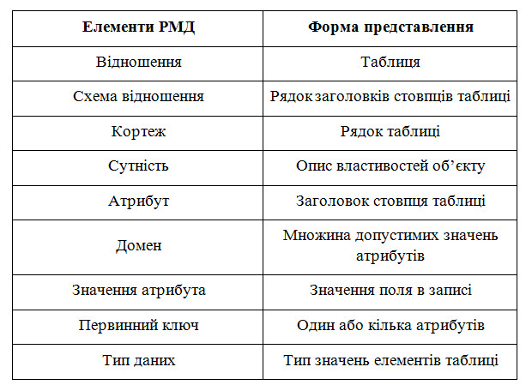
Реляційна модель даних
Елементи РМД можна представити у вигляді наступної таблиці:

Slide 10
Відношення – це найважливіше поняття БД, воно представляє собою двовимірну таблицю, яка містить деякі дані.
Відношення реляційної БД діляться на два класи:
- об’єктні відношення;
- зв’язні відношення.
Об’єктне відношення зберігає дані про об’єкти (екземпляри сутності).
Зв’язне відношення зберігає ключі двох або більше об’єктних відношень і по цих ключах встановлюються зв’язки між об’єктами відношень.

Slide 11
Сутність – це об’єкт будь-якої природи, дані про який зберігаються в БД. Дані про сутність зберігаються у відношенні.
Атрибут – це властивості, які характеризують сутність . В структурі таблиці кожен елемент іменується і йому відповідає заголовок деякого стовпця таблиці.
Кортеж - представляє собою рядок таблиці (екземпляр таблиці). Порядок кортежів у відношенні невизначений. Порядок атрибутів у відношенні визначений і якщо переставити атрибути, то буде отримано нове відношення.
Домен – множина всіх можливих значень певного атрибута відношення.
Схема відношення (заголовок відношення) – це список імен атрибутів.
Множина кортежів відношення називається тілом відношення.

Slide 12
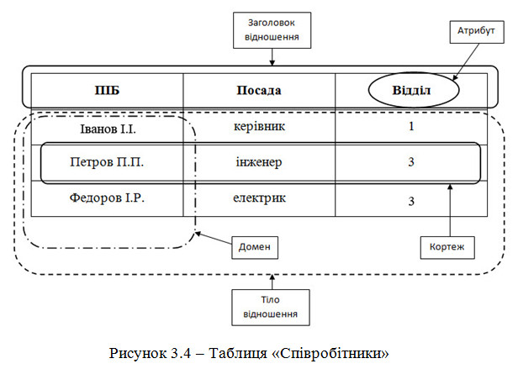

Slide 13
Ключі використовуються для досягнення наступних цілей:
Виключення дублювання значень в ключових атрибутах (інші атрибути не враховуються);
Впорядкування кортежів, яке можливе за умови збільшення або зменшення значень всіх ключових атрибутів;
3. Прискорення роботи з кортежами відношення;
4. Операції з’єднання таблиць.

Slide 14
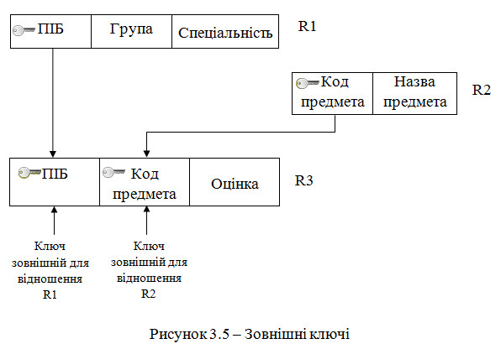

Slide 15
Таблиця може вважатись відношенням за виконання наступних умов :
Не може бути однакових рядків (записів) в таблиці, інакше не може бути однакових первинних ключів.
Всі рядки повинні мати однакову типову структуру.
Імена стовпців таблиці повинні бути різними, а значення стовпців повинні мати один тип.
Значення стовпців повинні бути атомарними (неподільними), не може бути кілька значень в одному стовпці.
Повинна зберігатись цілісність для зовнішніх ключів, тобто цілісність посилань.
Порядок розміщення рядків в таблиці неістотний, він впливає лише на швидкість доступу до потрібного рядка.

Slide 16
Контрольні запитання:
1. Назвіть основні види моделей даних.
2. Які основні підходи існують до створення моделі ПО?
3. Що називають моделлю даних?
4. Які моделі даних відносять до класичних?
5. Охарактеризуйте ієрархічну модель даних.
6. Охарактеризуйте мережеву модель даних.
7. Назвіть основні переваги та недоліки ієрархічної та мережевої моделей даних.
8. Назвіть основні правила побудови ієрархічної моделі даних.
9. Дайте визначення реляційної моделі даних і назвіть основні її елементи.
10. Для розв'язання якої задачі Е.Коддом булла запропонована реляційна модель даних?
11. Що лежить в основі реляційної моделі даних?
12. Назвіть основні елементи реляційної моделі даних.
13. Що представляє собою «відношення» в реляційній моделі даних?
14. На які два класи діляться відношення?
15. Охарактеризуйте об'єктне та зв'язне відношення.
16. Які основні умови дозволяють називати двовимірну таблицю відношенням?
17. Для яких цілей використовують ключі відношення?
18. Дайте визначення зовнішнього ключа відношення.
19. Сформулюйте поняття посилальної цілісності відношень.

Slide 17
Рекомендована література:
Бородаєв В.А., Кущів В.Н. Банки і бази даних: Навчальний посібник. Л.: ВІКІ, 1989.
Основи сучасних комп’ютерних технологій: Навчальний посібник / Під редакцією проф. Хомоненко А.Д. Автори: Артамонов Б.Н., Брякалов Р.А., Гофман В.Е. та інші. СПб: КОРОНА прінт, 1998.
Системи управління базами даних і знань: Довід.вид. / Наумов А. М., Вендров А. М., Іванов В. К. та ін; Під. ред. Наумова А. Н. - М .: Фінанси і статистика, 1991.
Дейт К.Дж. Введення в системи баз даних.; Пер. з англ. 6-те вид. К.: Діалектика, 1998. – 784 с.
Зомуяїн А.В. Системи програмування баз даних і знань. Новосибірск.; Наука. Сиб. від-ння, 1990.
Мартін Дж. Організація баз даних в обчислювальних системах. - М.: Світ, 1980, 260с.
Романов Б.А., Кушніренко А.С. dBase IV: Призначення, функції, застосування. – М.: Радіо і зв’язок, 1991. – 384 с.
Ульман Дж. Основи систем баз даних. – М.: Фінанси і статистика, 1983.
Хомоненко А.Д., Цыганков В.М., Мальцев М.Г. Базы данных: Учебник для высших учебных заведений / Под ред. проф. А.Д. Хомоненко. - Издание второе, дополненное и переработанное - СПб.: КОРОНА принт, 2002. - 672с.
Гайдаржи В.І. Дацюк О.А. Основи проектування та використання баз даних: Навчальний посібник. Друге видання виправ. і доповн. - К.: ІВЦ "Видавництво Політехніка", ТОВ "Фірма Періодика" 2004. - 256 с.

